Slide 1
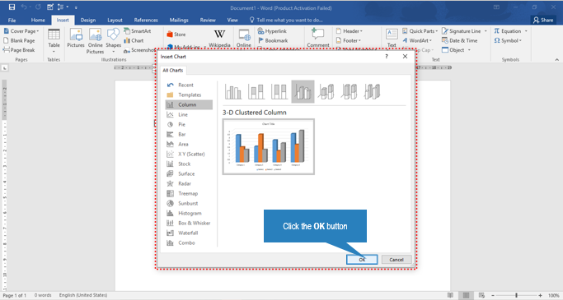
Microsoft Word

Slide 2
Обрада текста – програм Microsoft Word
Програм Microsoft Word је програм из програмског пакета Microsoft Office, а омогућује нам унос и обликовање текста, табела и графике те чување на вањској меморији и штампање документа на папиру.

Slide 3
Пакет Microsoft Office подразумијева скуп програма за канцеларијску употребу, а неки од њих су:
Word
Excel
Power Point
Outlook
One Note
Publisher

Slide 4
Како покренути програм?
Потребно је на радној површини пронаћи икону програма или покренути из менија Старт.

Slide 5
Када покренете програм Microsoft Word, програмски прозор се показује са празним докментом

Slide 6
Брзи приступ
Насловна линија
Трака са алатима
Простор за писање
Лењир
Клизна трака
Статусна трака
Избор приказа

Slide 7
Насловна трака
Насловна трака приказује назив активног документа. На десном крају насловне траке налазе се три дугмета која контролишу прозор: Minimize, Maximize/Restore и Close.

Slide 8
Трака са алаткама
На овој траци дате су све команде за рад на Word-овом документу. На горњем дијелу траке налази се неколико картица на које када кликнемо отварамо алате које припадају тој групи.

Slide 9
Простор за писање
Простор за писање има изглед бијелог листа папира. Служи за унос текста и осталих графичких елемената. Унос текста почиње на мјесту гдје трепће курсор.
Курсор

Slide 10
Статусна трака
Простире се преко цијелог доњег дијела прозора програма и приказује информације о тренутном документу

Slide 11
Избор приказа
Приказ документа можете промијенити ако кликнете на дугмад приказана на слици или можете промијенити ниво зумирања.

Slide 12
Клизна трака
Хоризонтална и вертикална клизна трака служи за брзо кретање кроз документ.

Slide 13
Лењир
Налази се изнад и са лијеве стране радне површине. Свјетлији дио приказује распложиви простор за писање, а тамнији дио подрчје маргине.

Slide 14
Задатак
Код куће одрадите вјежбу 4.1, дату у уџбеницима на страници 68.

Slide 15
Хвала на пажњи.

